Slide 1
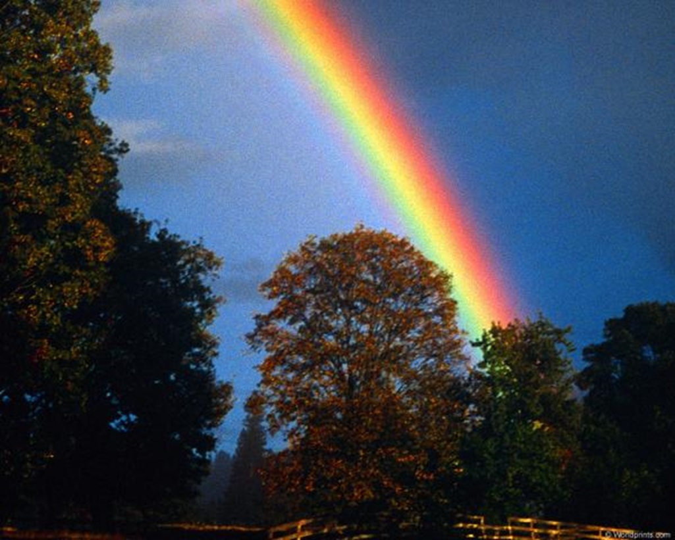

Чудо-радуга. Живое письмо
Изобразительное искусство. 1-й класс.
Урок 4.
© ООО «Баласс», 2013.
Notes:
Фирсов

Slide 2
Формулирование проблемы
Почему радугу называют чудом?
Возможны и другие варианты проблемного вопроса

Slide 3

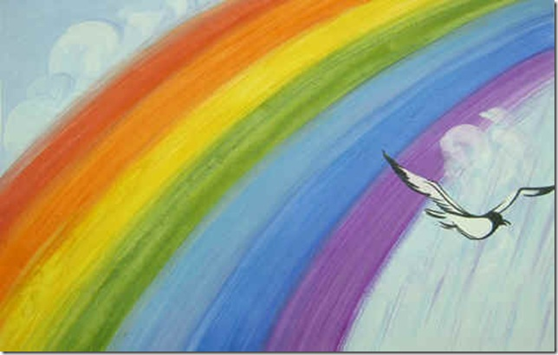
Вспомните порядок цветов радуги. На каком из рисунков радуга изображена правильно?

Slide 4
Организуем рабочее место

Slide 5
Правильно держим карандаш

Slide 6

Закрась квадратики своим любимым цветом. Наноси штриховку по направлению стрелок.

Slide 7
Рассмотрите свою работу. Чем отличаются раскрашенные вами квадраты? Почему?

Slide 8
Цвета могут быть бледнее или ярче. Художники называют это свойство «насыщенность цвета». Чем больше слоёв штриховки в разных направлениях вы наносите, тем темнее, ярче, насыщеннее становится цвет.

Slide 9



Красная или синяя на зелёном?
Какая из бабочек выглядит ярче – оранжевая или голубая на синем фоне?

Slide 10
Художники давно заметили, что некоторые цвета кажутся ярче, когда находятся рядом. Это зелёный и красный, жёлтый и фиолетовый, оранжевый и синий. Эти цвета как бы дополняют друг друга. Их так и называют − дополнительными цветами.

Slide 11
Дополнительные цвета
Зелёный – красный
Жёлтый – фиолетовый
Оранжевый – синий

Slide 12



Раскрась первую и вторую птичку так, чтобы они были хорошо заметны, а третью птичку «спрячь»
Птичка какого цвета будет лучше всего видна на красном фоне? На жёлтом? На голубом?

Slide 13
Формулирование проблемы
«Радугу называют чудом, потому что, во-первых…, во-вторых…, в-третьих…»
Почему радугу называют чудом?

Slide 14
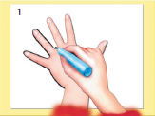
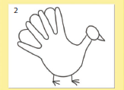
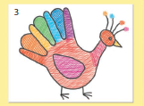
ПОРЯДОК РАБОТЫ
1. Обвести свою руку.
2. Дорисовать птицу.
3. Выполнить штриховку получившегося рисунка, используя пары дополнительных цветов.
4. Обвести птицу ярким фломастером.

Slide 15
Рефлексия
Оцените свою работу на уроке:
– Что тебе нужно было сделать? Какое было задание?
– Ты справился с заданием? Полностью?
– Самостоятельно или с чьей-то помощью? С чьей?
– Ты доволен своей работой или хотел бы что-нибудь изменить?

Slide 16
Домашнее задание
Принести альбом, рабочую тетрадь, фломастеры, клей, ножницы, цветную бумагу, вырезанную птицу

